Slide 1
+1
-2
8
9
10
-2
7
6
8
-1
+2

Slide 2
6
5
4
3
2
8
9
7
1
0
6

Slide 4
5 + 2 = 7
1 слагаемое
2 слагаемое
сумма

Slide 5
5 + 2 = 7
1 слагаемое
2 слагаемое
сумма
7
7 – 5 = 2

Slide 6
ВЫВОД
Чтобы найти неизвестное слагаемое, нужно
из суммы вычесть известное слагаемое.

Slide 7
3 + 5 = 8
3 + 5 = 8
3 + 5 = 8
8 - 5 = 3
8 - 3 = 5

Slide 8
Самостоятельная работа

Slide 9
Ёжик нашёл 6 грибов, а белочка на 2 гриба меньше. Сколько грибов нашла белочка?
6 – 4 = 2(г.)
Ответ: 2 гриба нашла белочка.

Slide 10
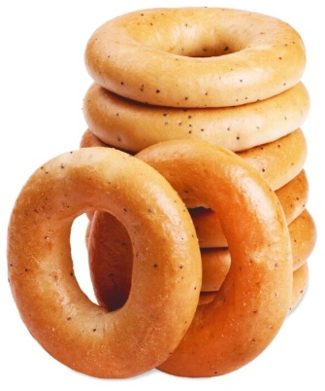
На тарелке было 8 баранок. Съели 5 баранок. Сколько баранок осталось?
8 – 5 = 3(б.)
Ответ: 3 баранки осталось.
Мама положила на тарелку ещё 6 баранок. Сколько баранок стало на тарелке?
3 + 6 = 9 (б.)
Ответ: 9 баранок стало.

